Slide 1
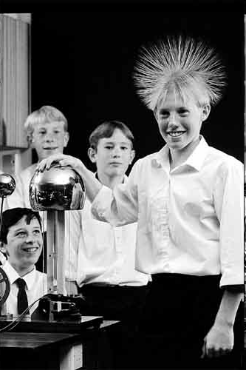
Электростатика
Напряженность электрического поля
Зверев В.А. школа № 258
Санкт-Петербург 26 апреля 2020 г.

Slide 2
Напряженность электрического поля
заряд источника поля
А
+
+
В
пробный заряд
+
Будем изменять q в какое-либо число раз. Опыт покажет:

Slide 3
Напряженность поля точечного заряда
Напряженность электрического поля измеряют с помощью пробного заряда. Как изменится модуль напряженности, если величину пробного заряда увеличить в 2 раза?
А) Не изменится.
Б) Уменьшится в 2 раза.
В) Увеличится в 2 раза.
А) Не изменится
Напряженность поля точечного заряда

Slide 4
Как изменится по модулю напряженность электрического поля точечного заряда при увеличении расстояния от заряда в 2 раза?
А. Увеличится в 4 раза.
Б. Увеличится в 2 раза.
В. Не изменится.
Г. Уменьшится в 4 раза.
Д. Уменьшится в 2 раза.
Г. Уменьшится в 4 раза

Slide 5
Б) q₁ - положительный, q₂ - отрицательный.
+
-
А
Электрическое поле создается двумя одинаковыми по величине точечными зарядами q₁ и q₂. Вектор напряженности электрического поля в точке А, равноудаленной от зарядов, направлен, как показано на рисунке. Каковы знаки зарядов?
А) q₁- отрицательный, q₂ - отрицательный.
Б) q₁ - положительный, q₂ - отрицательный.
В) q₁ – отрицательный, q₂ - положительный.
Г) q₁ - положительный, q₂ – положительный.

Slide 6
Вдоль какой стрелки направлен вектор напряженности в точке А?
А) 1.
Б) 2.
В) 3.
Г) 4.
1
А
2
4
-
+
3
А
-
+

Slide 7
Какое направление имеет вектор напряженности в точке С электростатического поля двух одинаковых точечных электрических зарядов, расположенных относительно точки С так, как это представлено на рисунке.
А 1
Б 2
В 3
Г 4
1
4
С
2
А. 1
3
+
+
Какое направление имеет вектор кулоновской силы, действующей на отрицательный точечный заряд, помещенный в точку С?
А. 1
Б. 2
В. 3
Г. 4
В. 3

Slide 8
В) Справа от заряда -q.
+
Два точечных заряда + 4q и - q расположены на некотором расстоянии друг от друга. Где на прямой, проходящей через заряды, находится точка, напряженность электростатического поля в которой равна нулю?
А) Слева от заряда +4q
Б) Между зарядами
В) Справа от заряда -q.
Г) Такой точки не существует.

Slide 9
Равносторонний треугольник
+

Slide 10
Равносторонний треугольник
+
+

Slide 11
В двух противоположных вершинах квадрата со стороной 30 см находятся отрицательные одинаковые заряды по –5.10⁻⁹ Кл каждый. Найти напряженность поля в двух других вершинах квадрата.

Slide 12
В трех вершинах квадрата со стороной 30 см находятся одинаковые заряды по 4 • 10⁻⁸ Кл каждый. Определить напряженность поля в четвертой вершине.
+
+
1
2
3
4
+

Slide 13
В точке А напряженность поля равна 63 Н/Кл, а в точке В – 7 Н/Кл. Найдите напряженность поля в точке С, лежащей посередине между точками А и В.
В
1
С
А
+
2
3

Slide 14
Заряды по 0,1 мкКл расположены на расстоянии 6 см друг от друга. Найти напряженность в точке, удаленной на 5 см от каждого из зарядов. Решите задачу для двух случаев: а) оба заряда положительные; б) заряды разноименные.
1
2
+
+
3

Slide 15
Заряды по 0,1 мкКл расположены на расстоянии 6 см друг от друга. Найти напряженность в точке, удаленной на 5 см от каждого из зарядов. Решите задачу для двух случаев: а) оба заряда положительные; б) заряды разноименные.
1
2
+
_
3

Slide 16
В вершинах квадрата со стороной ℓ расположены одинаковые заряды q.Чему равна напряженность на расстоянии 2ℓ от центра квадрата на продолжении диагонали?
+
+
1
+
+
2
3
4
5
6

Slide 17
+
+
+
+
6

Slide 18
-q
+2q
+

Slide 19
Линии напряженности
электрического поля
3
1
2
линии в каждой точке которых вектор напряженности направлен по касательной к ним.

Slide 20
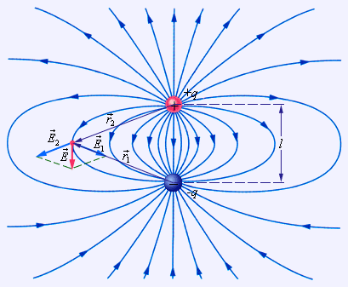
Принцип суперпозиции полей

Slide 21
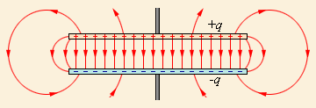
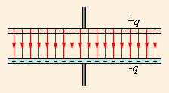
Поле плоского конденсатора:
Идеализированное представление поля плоского конденсатора:

Slide 22
Точечный заряд 10⁻⁹ Кл находится на расстоянии 1 см от середины равномерно заряженной пластины площадью 400 см² и зарядом 10⁻⁶ Кл. Определите поверхностную плотность электрического заряда пластины и силу взаимодействия точечного заряда с пластиной.
Дано:
q = 10⁻⁹ Кл
Q = 10⁻⁶ Кл
S = 400 см²
r = 1 см
2) r² =1 см² << S = 400 см², ⇒ надо воспользоваться моделью «бесконечная плоскость» !
σ - ?
F - ?

